Slide 1
Si SAVI chi può!
Dott.ssa Eleonora Dei Rossi
Università degli Studi Roma Sapienza

Slide 2
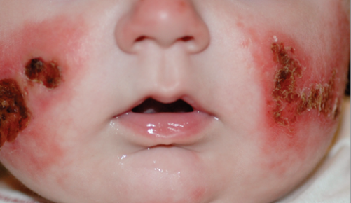
Aurora, 24 mesi
AF: madre con allergia agli acari
APP: Lesioni cutanee vescico-bollose e nodulari
a livello di guance, punta del naso, AAII, dita di mani e piedi
APR: dal 3° gg di vita lesioni eritemato-vescicolose, poi eritemato-desquamative
Dermatite atopica resistente a terapia cortisonica locale, per os e antibiotica
Episodi febbrili ricorrenti (TC 37,5-38 C°) di qualche giorno e tosse
Esami: Hb 7,5 g/dl, MCV 71 fL, PTL 645000/mmc, GB 10.870/mmc, N 8920/mmc, L 1260/mmc, IgG 1925 mg/dl, PCR 3,1 mg/dl, VES 80 mm/h, SAA 95, C3 ridotto
pannello autoanticorpale nella norma.
Capillaroscopia, V. oculistico, Ecocardio, SOF, calprotectina, eco addome, esame urine ndp

Slide 3
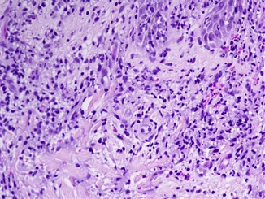
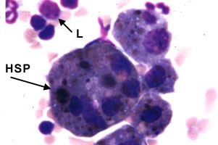
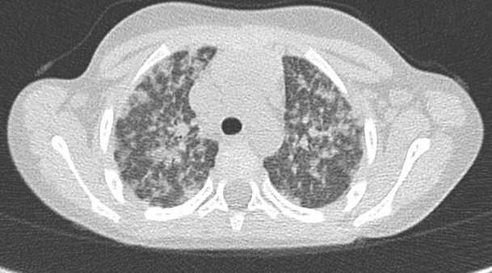
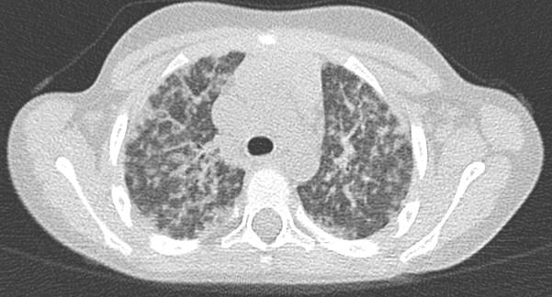
Aurora, 24 mesi
Biospia cutanea: dermatosi neutrofilica
Ricerca di siderofagi su aspirati gastrici: positiva
TC polmonare lesioni micronodulari diffuse, a vetro smerigliato, linfoadenopatia paratracheale

Slide 4
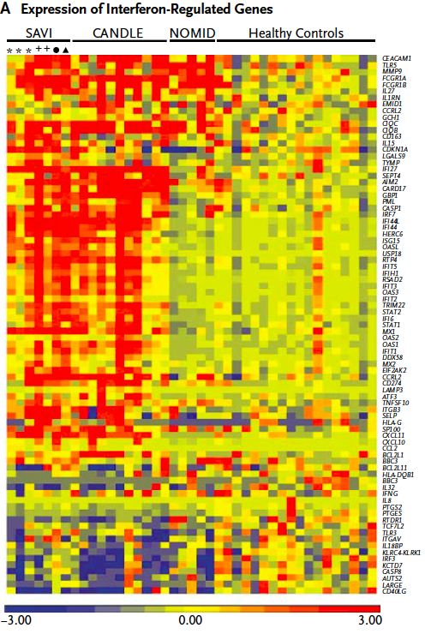
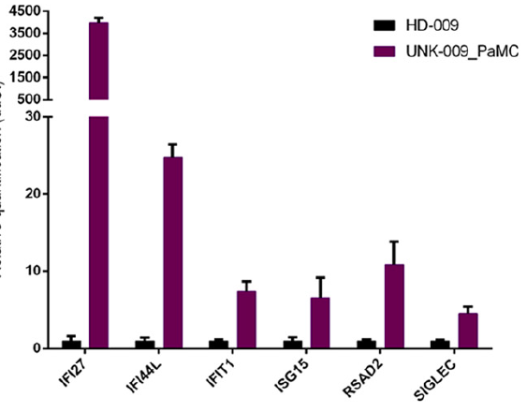
Aurora, 24 mesi
Interferone Signature

Slide 5
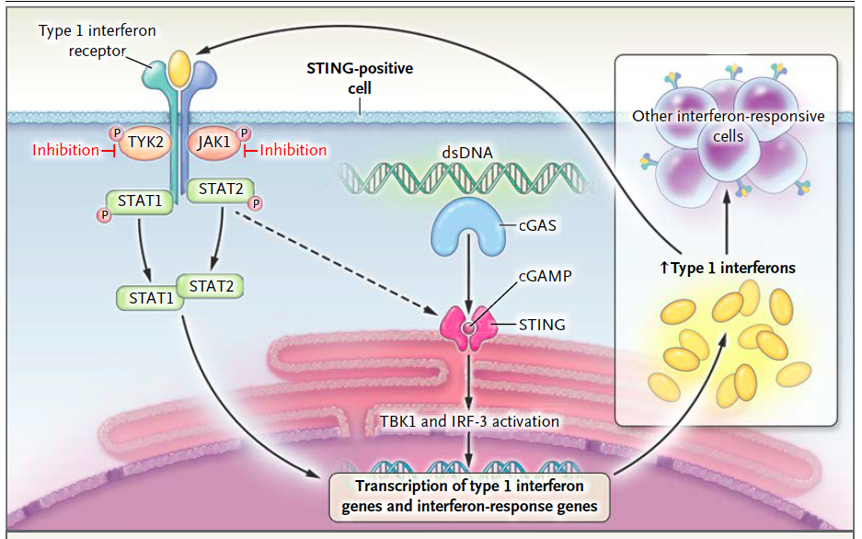
SAVI (STING-associated vasculopathy with onset in infancy)
Analisi genetica: mutazione in eterozigosi del gene TMEM173

Slide 6
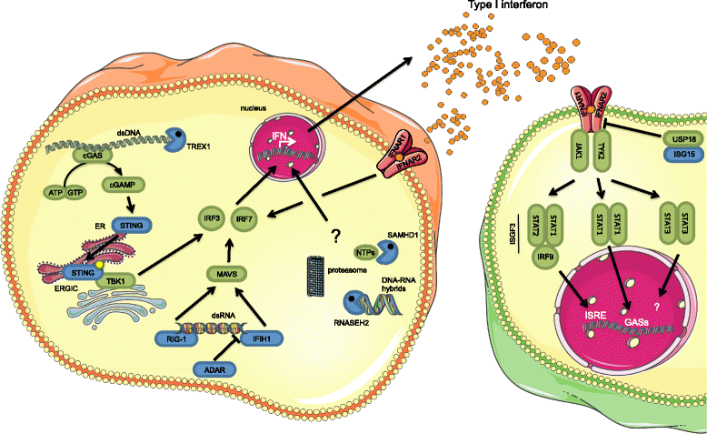
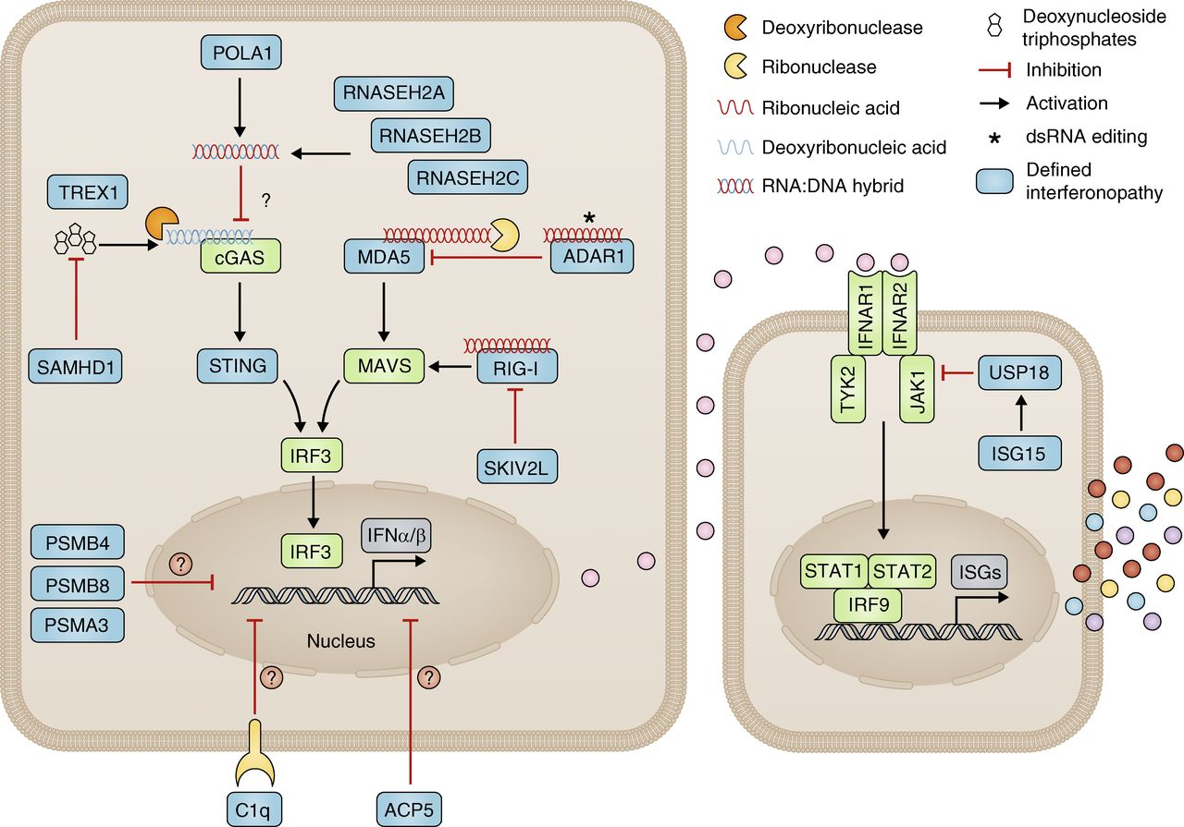
INTERFERONOPATIE TIPO I
Aicardi Goutieres
Chilblain Lupus
PRAAS
CANDLE
SAVI
COPA
ISG15 deficiency
DNAse II deficiency

Slide 7
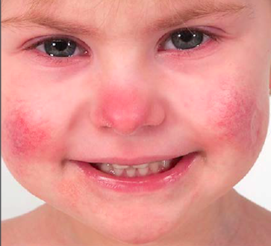
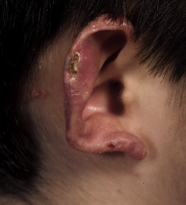
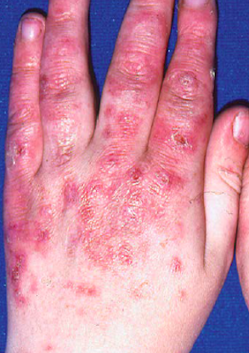
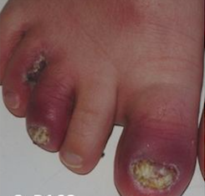
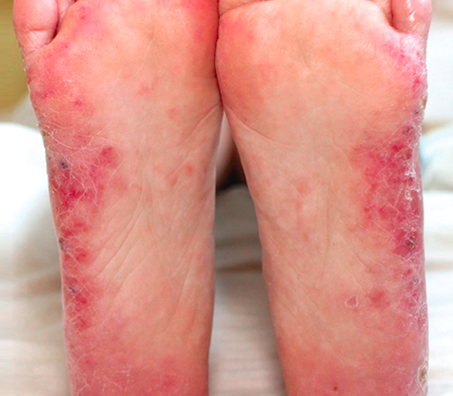
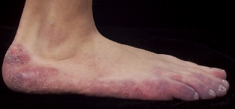
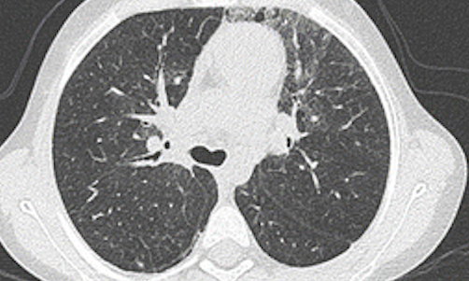
Caratteristiche cliniche
Febbre ricorrente
Cute: lesioni vasculitiche che vanno da eritema a lesioni vescicolose, nodulari o ulcerativo-necrotiche (fino a gangrena), delle estremità (gote, naso, padiglioni auricolari, dita di mani e piedi), onicodistrofia
Polmone: alveolite emorragica, interstiziopatia polmonare, fibrosi polmonare, linfoadenopatia ilare
App. Osteoarticolare: artrite/artralgie, miosite
Altro: fenomeno di Raynaud

Slide 8
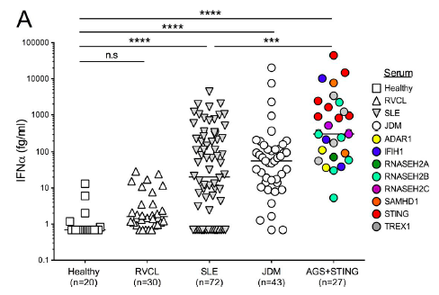
Laboratorio
Anemia microcitica
Trombocitosi
Linfopenia
Ipergammaglobulinemia
Aumento degli indici di flogosi
Autoanticorpi (ANA, antifosfolipidi, c-ANCA, p-ANCA) negativi o debolmente positivi

Slide 9
Terapia
Le terapie immunosoppressive standard non sono efficaci
Inibitori delle JANUS chinasi JAK1 e JAK2 (Ruxolitinib, Tofacitinib, Baricitinib)
Cicli di prednisone per os (1-2 mg/kg) + Ruxolitinib + Micofenolato Mofetile

Slide 10
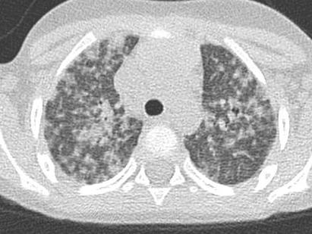
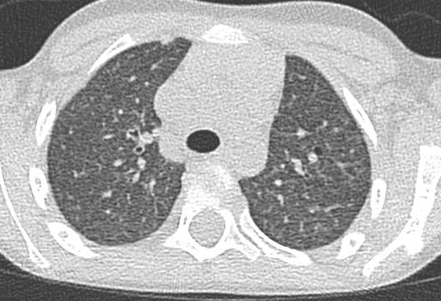
Aurora, 24 mesi
Dopo Ruxolitinib

Slide 11
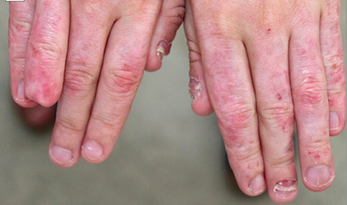
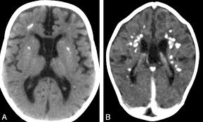
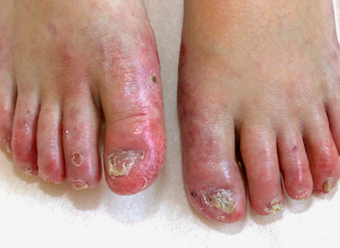
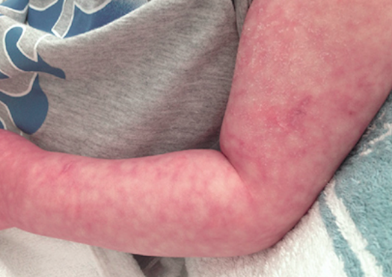
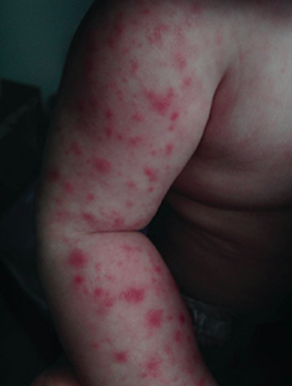
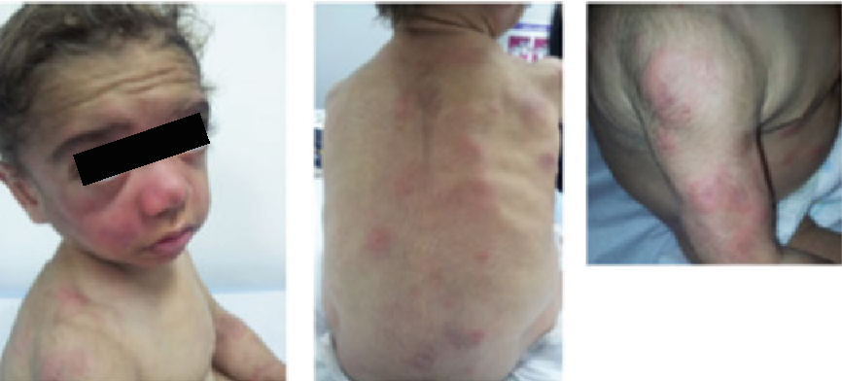
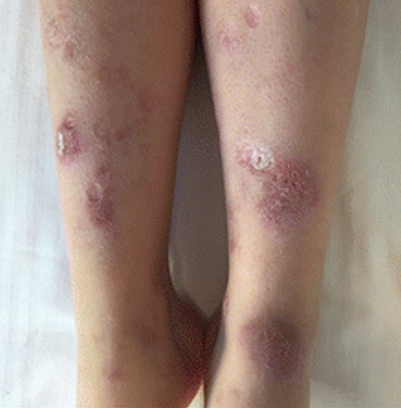
INTERFERONOPATIE TIPO I
FEBBRE ricorrente/persistente
CUTE: lesioni infiammatorie/vasculitiche, panniculite, lipodistrofia
POLMONE: interstiziopatia
SNC: calcificazioni gangli della base
coinvolgimento sost. bianca
OCCHIO: glaucoma
Autoanticorpi (bassi livelli)
Trombocitopenia
Linfopenia
Anemia
IgG elevate
C3

Slide 12
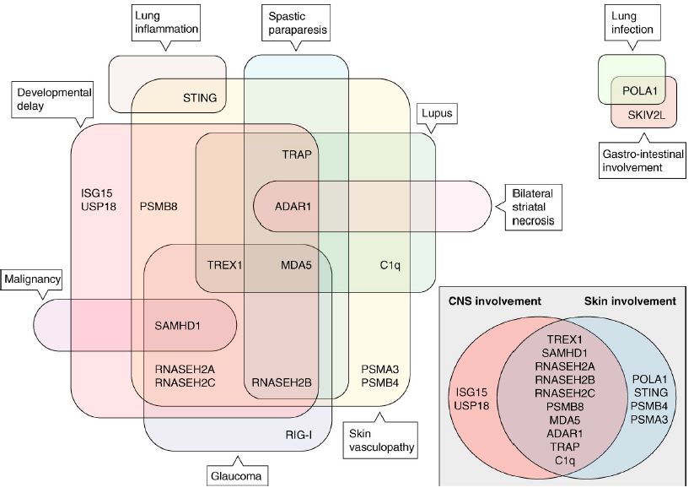
INTERFERONOPATIE TIPO I

Slide 13
TAKE HOME MESSAGE
Lesioni cutanee ad impronta vasculitica ricorrenti/persistenti
possibili spie di patologia autoinfiammatoria
Biopsia cutanea
Coinvolgimento di altri organi
Interferone Signature

